Slide 1
平成30年12月25日（火） 第５回 大阪モノレール技術審議会 | 資料４
鋼軌道桁用支承について
大阪府

Slide 2
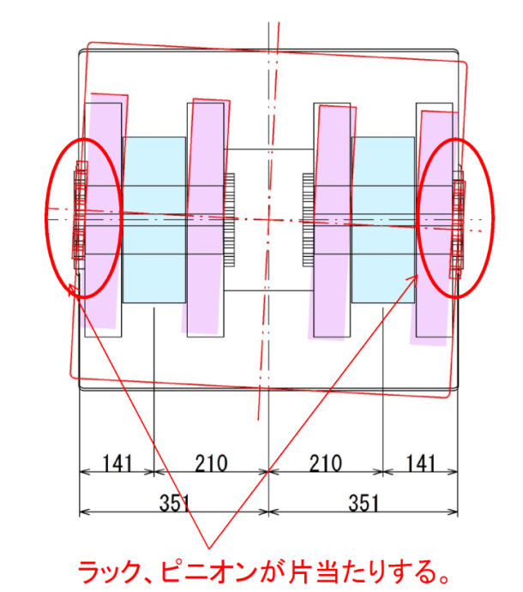
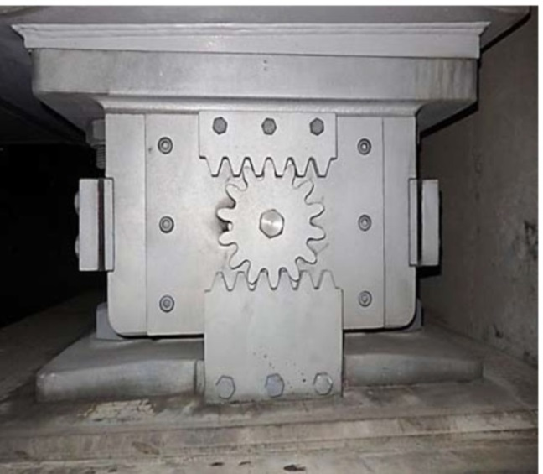
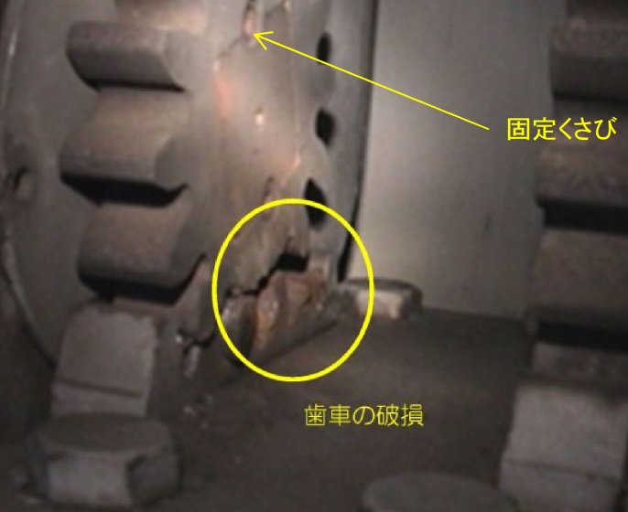
鋼軌道桁用支承について
課題
営業線の鋼軌道桁用支承（ピン・ローラー）のうち、一部に不具合が発生していた。このため、延伸区間では、支承形式の見直しを行う。
不具合の発生要因
ピン・ローラー支承は、鉛直軸回りの回転機能を持たないが、風や温度等による影響で発生した回転により、不具合が発生したものと考える。
ピニオン
ラック
正常時（可動支承）
損傷例

Slide 3
鋼軌道桁用支承について
鋼軌道桁用支承について
支承形式の選定
支承形式について比較検討を行い、特に鉛直軸回りの回転機能を有する支承を選定した。
支承形式の比較表
以上より、比較する支承形式は、次のとおりとした。
①ピンローラ支承
②支承板支承
③ゴム支承
この中から、最適な支承形式を選定する。

Slide 4
鋼軌道桁用支承について
鋼軌道桁用支承について
支承形式の選定
支承形式について、採用実績・不具合の発生・コスト等を比較した結果を
下表のとおり、まとめた。この結果、支承板支承を採用することとした。

Slide 5
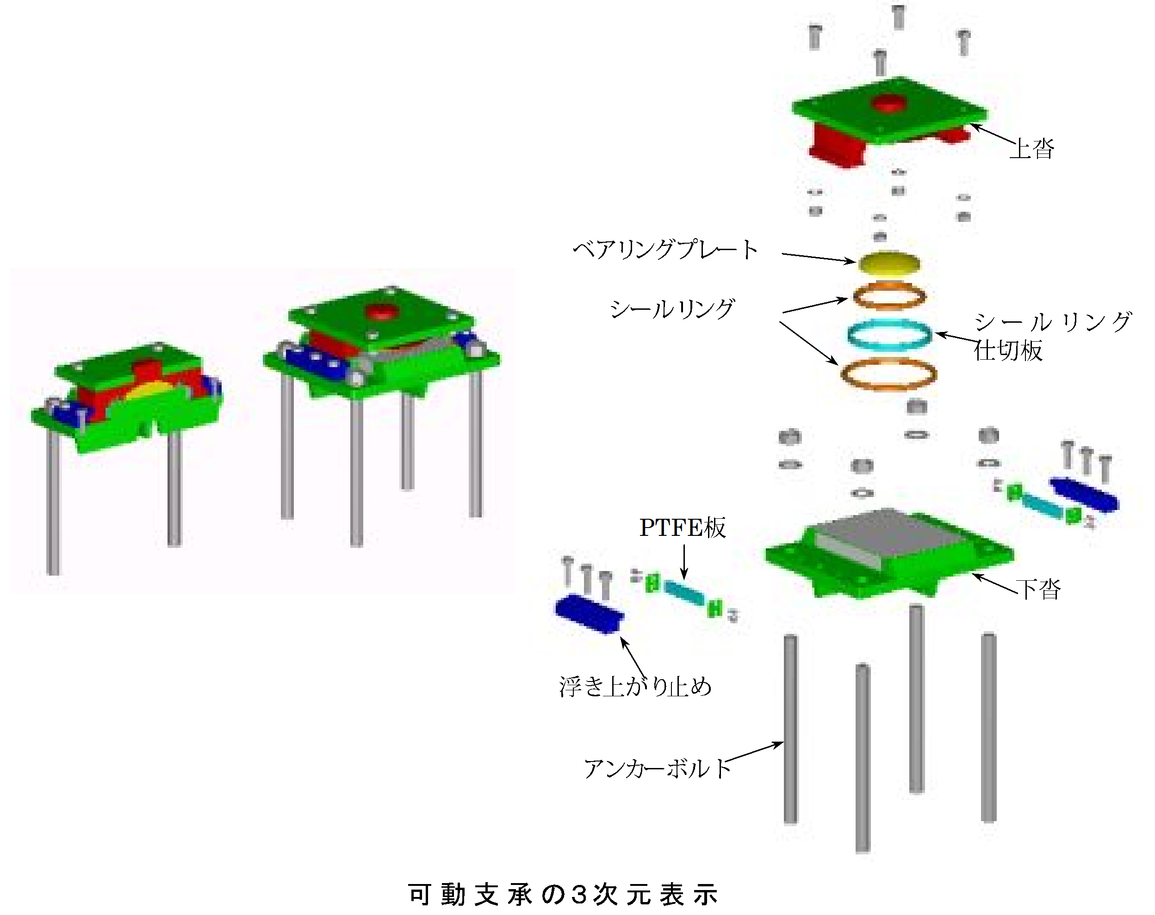
支承板支承の照査
支承板支承 等角投影図
(サイドブロック)

Slide 6
支承板支承の照査
支承板支承の回転機能（鉛直軸回り）の照査
支承板支承について、鉛直軸回りの回転への追随性はあるのか、検証を行った。まず、鉛直軸回りの回転の発生要因となる作用（荷重）について、
下表のとおり、まとめた。

Slide 7
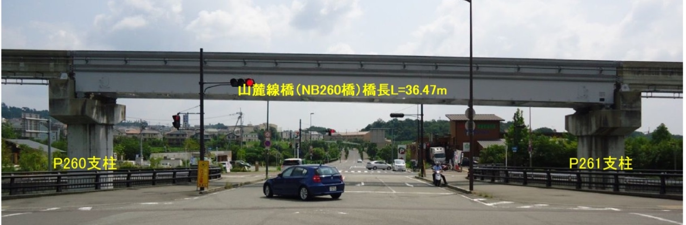
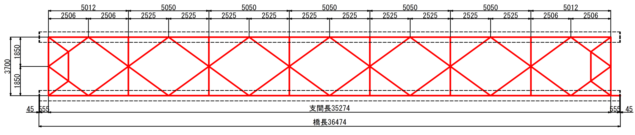
支承板支承の照査
支承板支承の回転機能（鉛直軸回り）の照査
回転（鉛直軸回り）の発生要因と想定する作用（荷重）で、過去に支承挙動計測データがあり、また、延伸区間と同じ南北方向で日照条件が同等と考えられる
山麓線橋を対象とし、回転角を算定した。
山麓線橋現況
平面骨組図

Slide 8
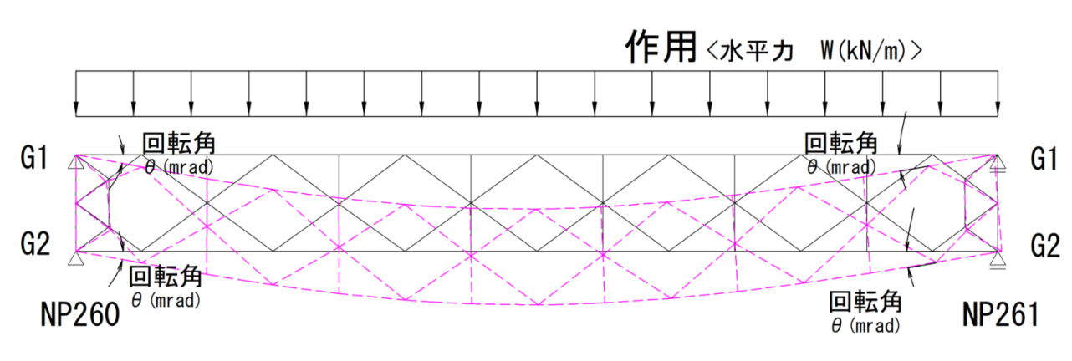
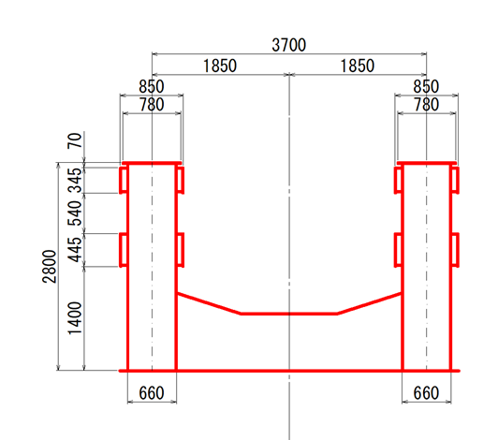
支承板支承の照査
支承板支承の回転機能（鉛直軸回り）の照査
試算した結果、想定される作用による回転角（鉛直軸回り）は、1.0 mrad [Ｌ２地震時（列車あり）]となった。
載荷作用と回転角算定略図 桁断面図
【試算結果】
風荷重（列車なし） : θ=0.204mrad
Ｌ１地震時（列車あり）：θ=0.207mrad
Ｌ２地震時（列車なし）：θ=0.476mrad
Ｌ２地震時（列車あり）：θ=0.922mrad
想定される作用による回転角
θ ≒ 1.0 mrad

Slide 9
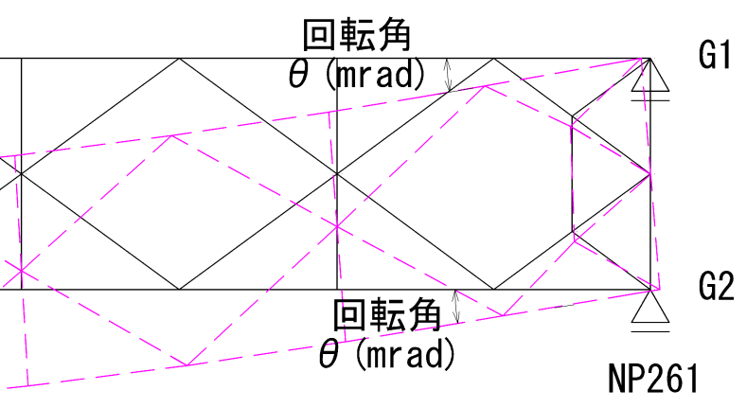
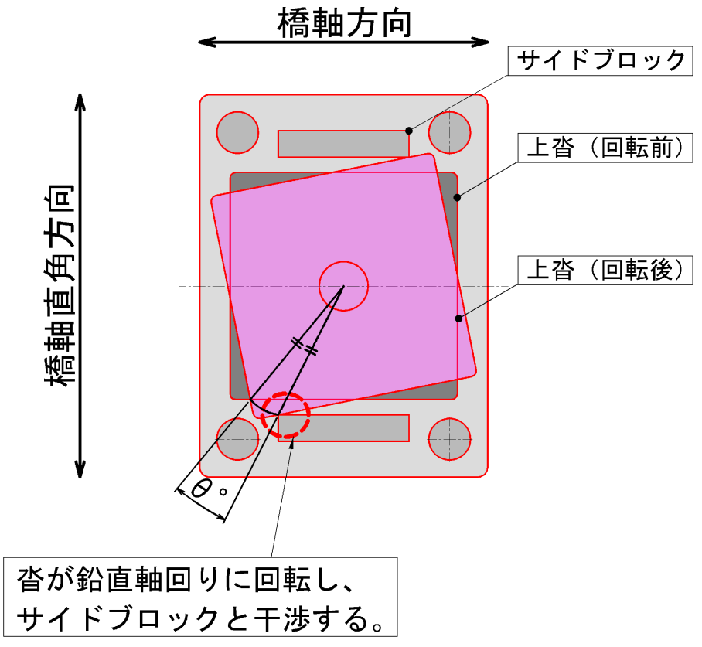
支承板支承の照査
支承板支承の許容回転角の算定
θ a＝ θ°×π/180 [mrad]
許容回転角一覧

Slide 10
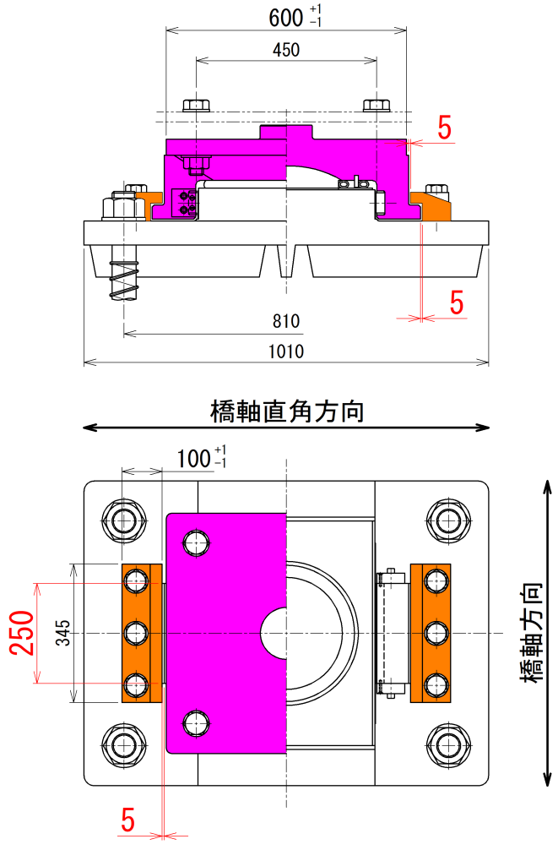
支承板支承の照査
支承板支承の回転機能（鉛直軸回り）の照査
支承板支承の許容回転角（鉛直軸回り）は構造上、θa = 24.74 mrad であり、
想定される作用による回転角 θ = 1.0 mrad より大きいため、鉛直軸回りの
回転機能を有しているものと考える。
②
【許容回転角（鉛直軸回り）の算定】
①上沓とサイドブロックとの隙間 5mm
②上沓の製作誤差 1ｍｍ
③サイドブロックの製作誤差 1ｍｍ
⇒ 鉛直軸回りの回転に使用できる隙間は、3ｍｍ。
これを回転角に置き換えるとθa＝24.74（ｍrad）
となる。
①
③
①

